Slide 1



JAVA课程作业开题报告
飞机大战游戏制作
第九小组

Slide 2

选题依据
主要功能
初步类图设计
目录
实现难点

Slide 3

第一部分
选题依据

Slide 4
知识水平
在本学期的Java课程中，我们已经学习了相关语法、部分API的调用以及基础类、高级类的设计、科学合理的设计方法和设计模式等知识，同时在课下的小组作业中，小组成员均已熟悉git的使用，能够比较协调地进行小组合作。
01

Slide 5
项目复杂程度
（1）飞机大战项目中包含JAVASE中的大部分使用频率较高的基础语法。鉴于我们是初学面向对象编程，该项目可以稳固同学们的基础知识。
（2）飞机大战项目中包含了很多JAVA的特性，可以进一步提升大家对面向对象特性的了解。可以更好地了解到面向对象编程的思路。
（3）代码量适中，在小组大部分成员的能力范围之内。大家也可以在这个项目中提高自己的编程能力，学到更多JAVA知识
02

Slide 6
第二部分
主要功能

Slide 7
主要功能
1
本方飞机的开火，移动，升级，或得特殊能力，同时检测与边框的关系，记录血量
2
敌方不同飞机的出现，不同方向的移动，不同开火方式，显示血量，以及被击毁后随机落下物品
飞机大战
背景的移动，游戏结束后的提示，背景音乐的播放
3
4
使用json文件代替数据库进行数据的存储作用，储存历史最高分数，最短用时的功能
5
关卡设置，每个不同关卡之中难度的调整

Slide 8
第三部分
初步类图设计

Slide 9
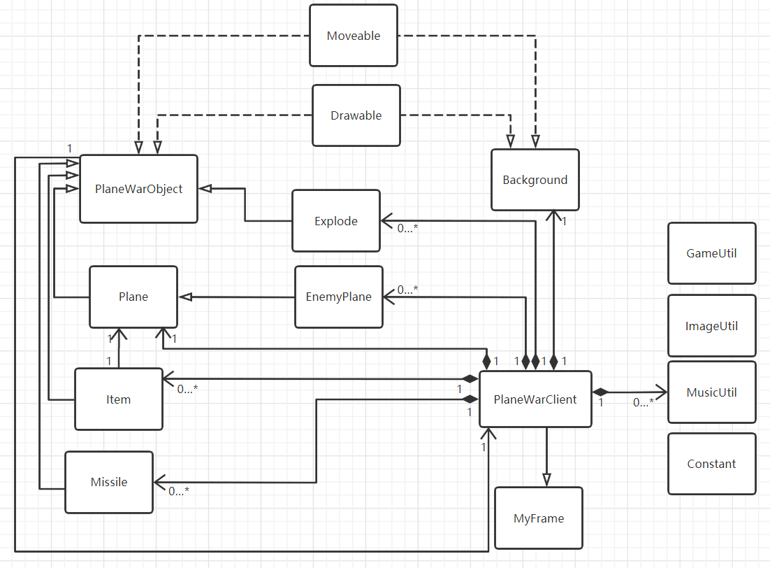

Slide 10
第四部分
实现难点

Slide 11
实现难点
关于java.awt包中关于图像的几个类的灵活运用（主要是Image/Component/Frame/Graphics）
包的使用
包括对于用户输入的处理、合法性判断、己方飞机和敌方飞机之间的逻辑关系、不同种类武器之间的抵消关系、奖励物品的刷新以及双方飞机的升级等
交互逻辑
实现难点
多线程程序虽然强大，但也让原来的程序执行流程变得复杂和具有一定的不确定性，比如带来资源的竞态问题
多线程
合理设计
课堂中学到了很多合理的封装、传参、以及数据处理的方法，要学以致用，使得代码逻辑更加清晰、运行更加稳定

Slide 12
谢谢您的观看
Thank you for watching
飞机大战游戏制作
第九小组

